Slide 1
BROUiLLARD A MOSCOU
Incursion sur la piste

Slide 2
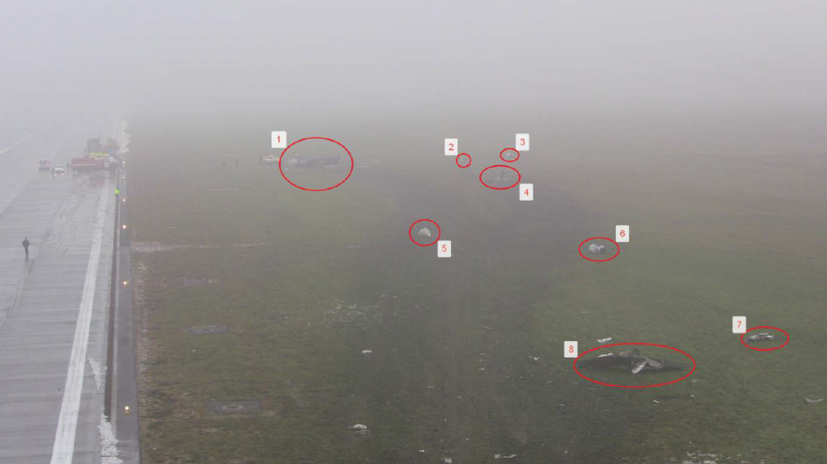
CERTITUDE 1 : LIEU CRASH

Slide 3
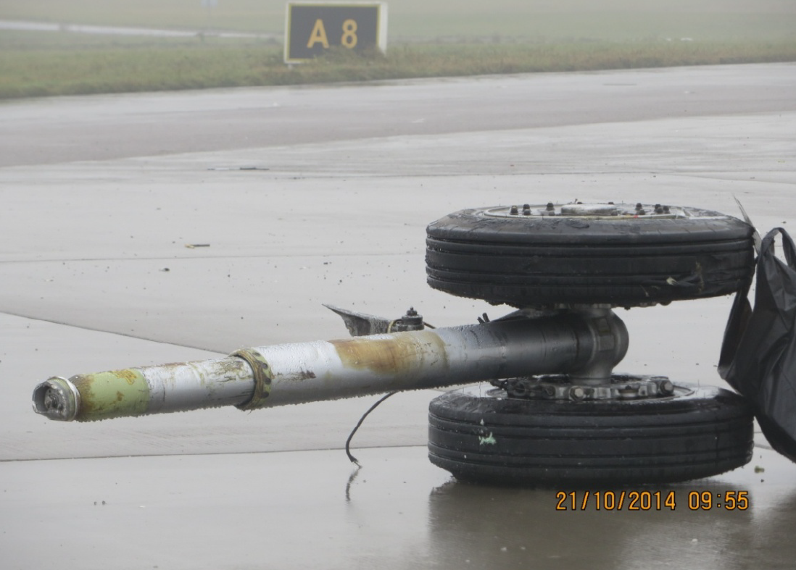
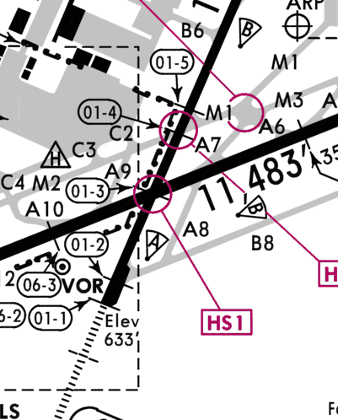
CERTITUDE 2 : LIEU DE L’IMPACT

Slide 4
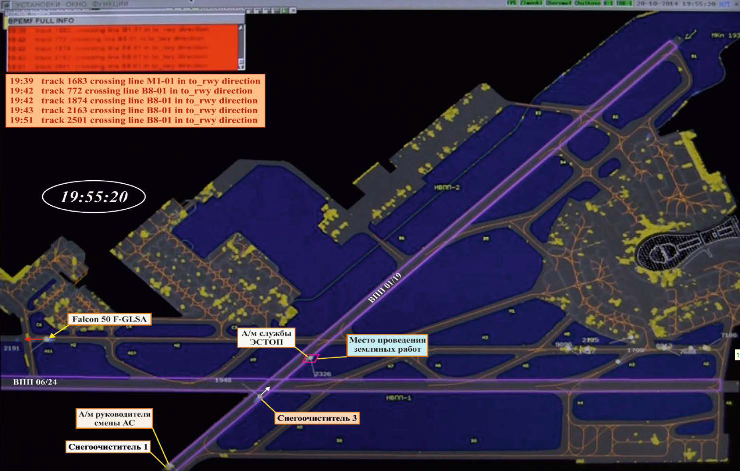
SITUATION A 19:55:20
Le superviseur a perdu la trace du chasse-neige 3 depuis 19:53:33
(page 186 du rapport d’accident)

Slide 5
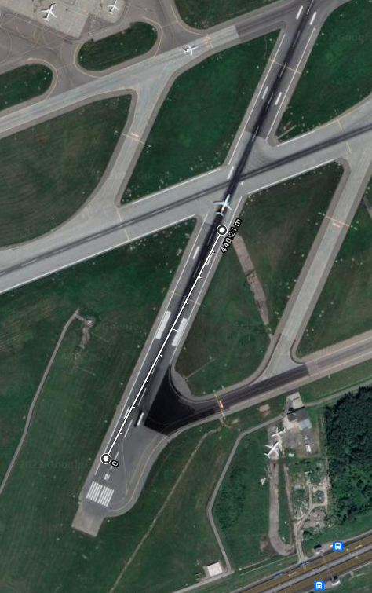
SITUATION A 19:55:20
Chasse neige 3 au sud du carrefour
Superviseur plus loin au sud du carrefour
Distance entre les deux: 440 mètres
Note: à ce point, le chasse-neige s’apprete à traverser la piste pour la première fois dans le sens sud nord

Slide 6
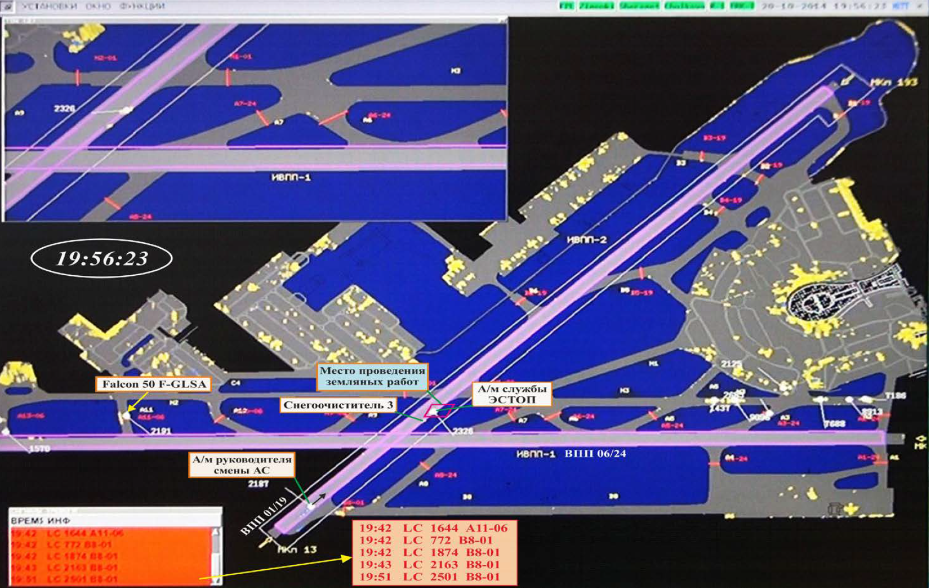
SITUATION A 19:56:23

Slide 7
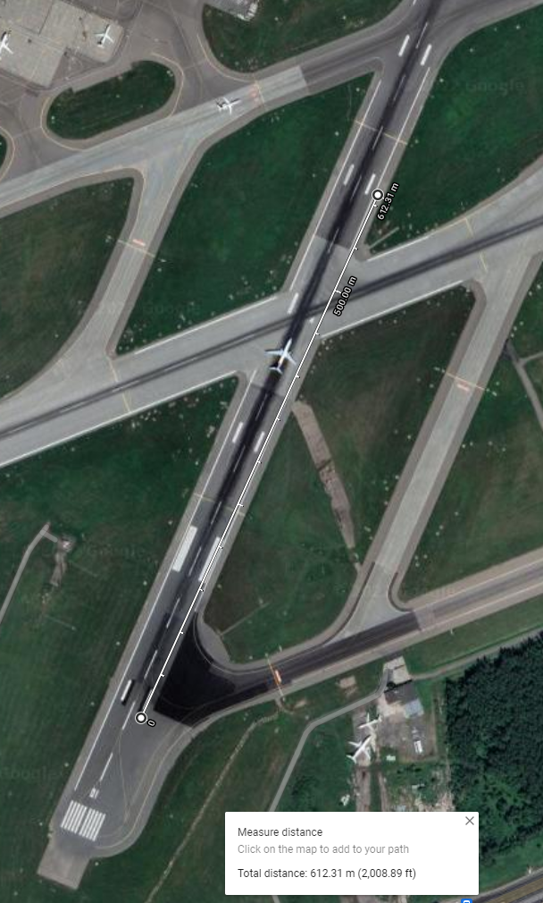
SITUATION A 19:56:23
Chasse Neige 3 au nord du carrefour (il a traversé)
Superviseur au sud du carrefour
Distance entre les deux: 612 metres

Slide 8
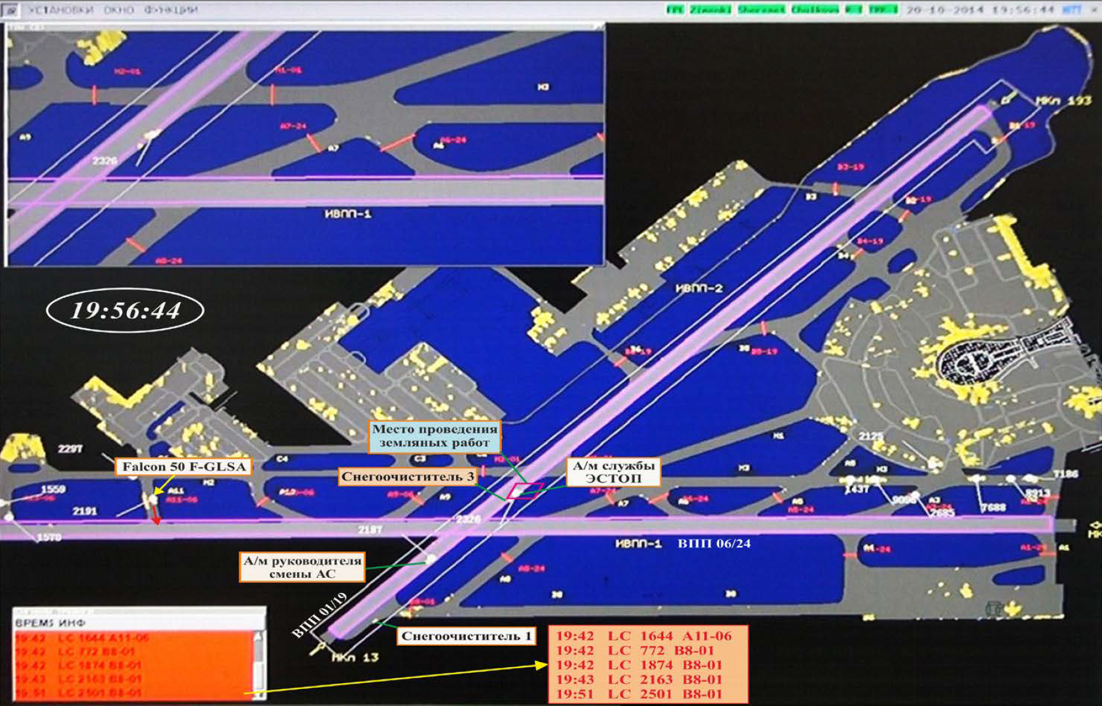
SITUATION A 19:56:44

Slide 9
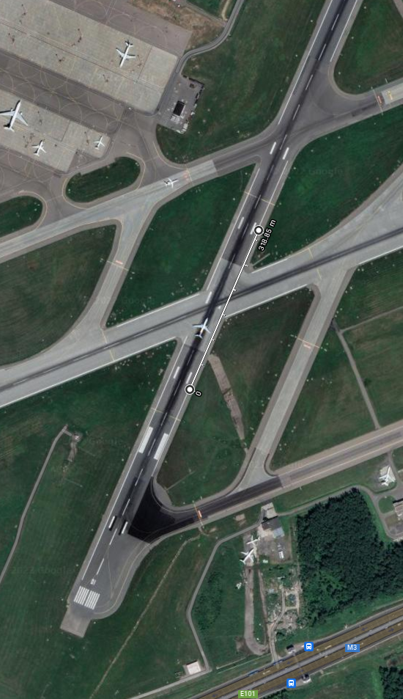
SITUATION A 19:56:44
Chasse-neige 3 au nord du carrefour
Superviseur au sud du carrefour
Distance entre les deux : 320 metres

Slide 10
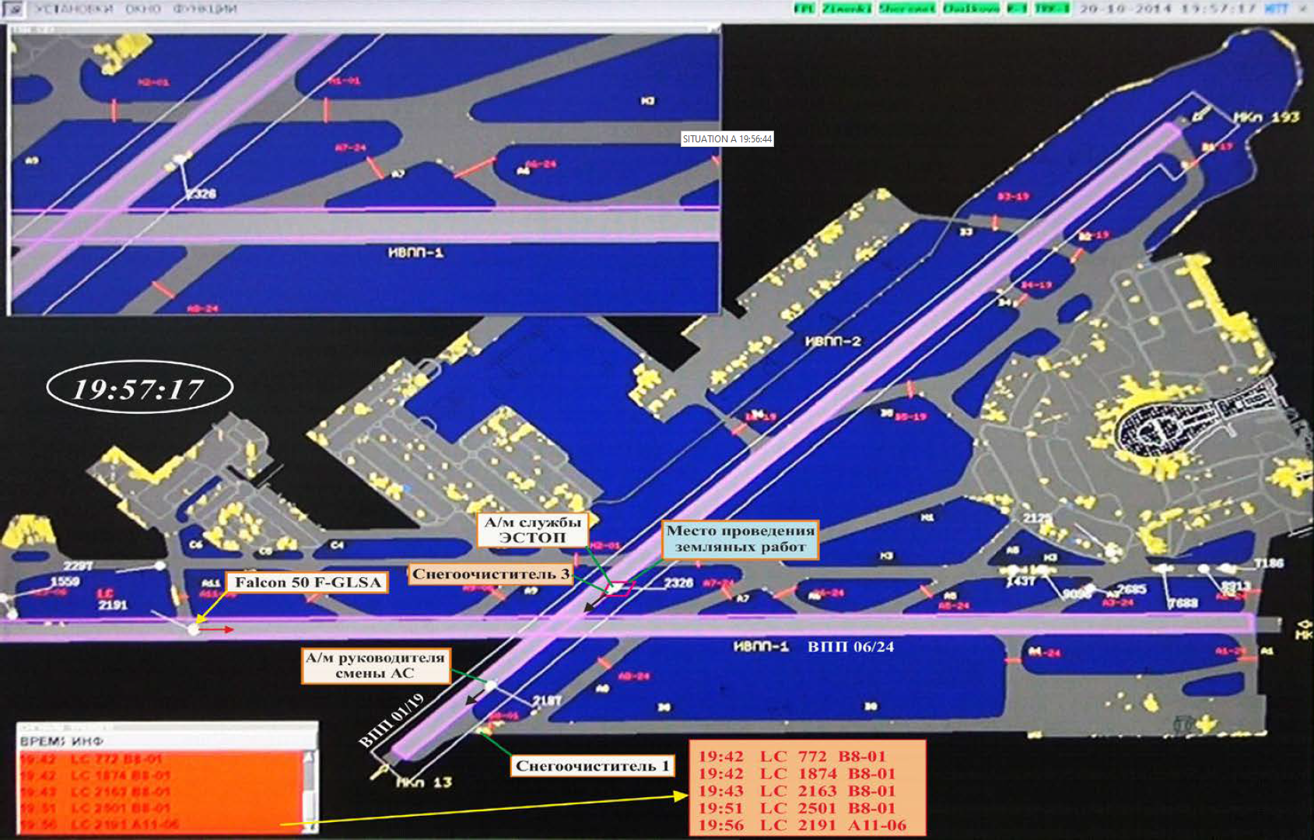
SITUATION A 19:57:17

Slide 11
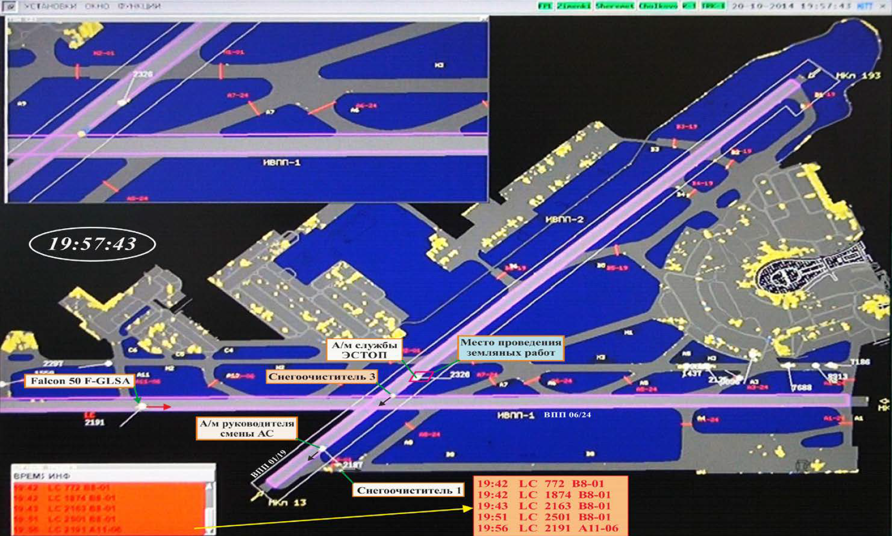
SITUATION A 19:57:43

Slide 12
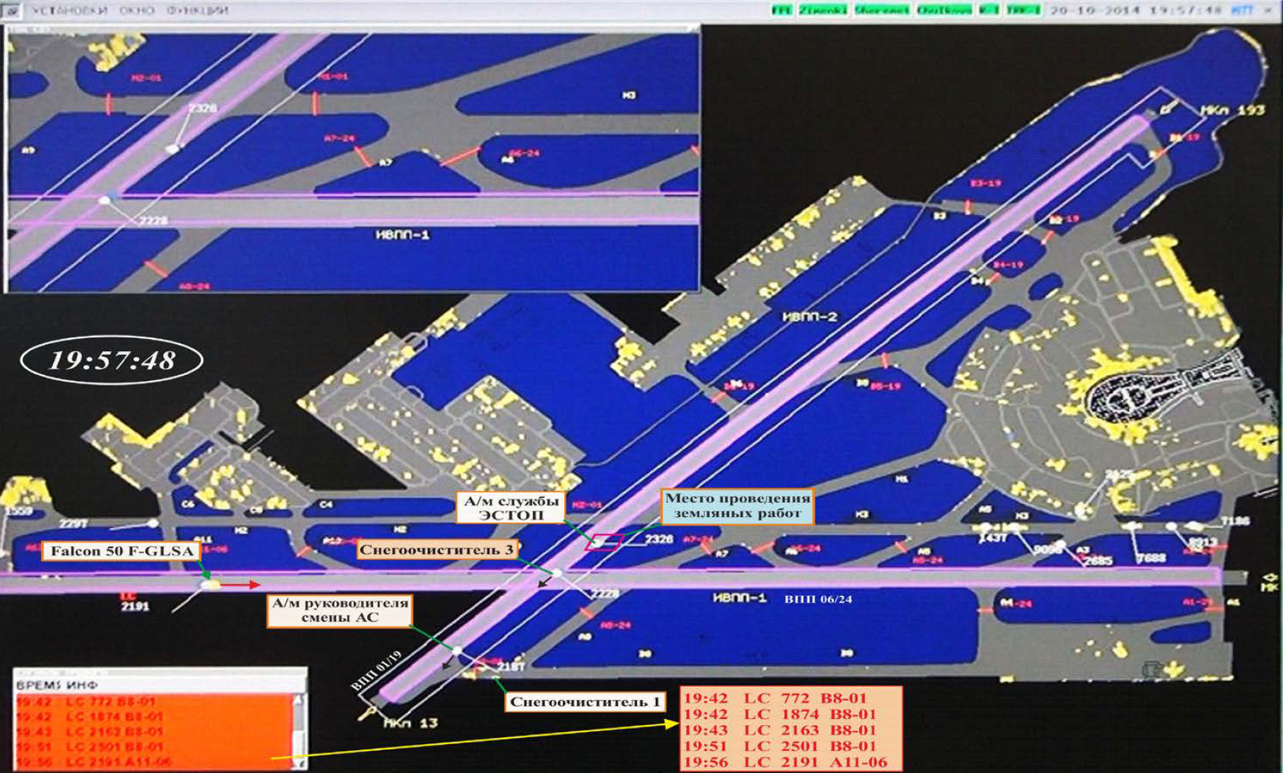
SITUATION A 19:57:48

Slide 13
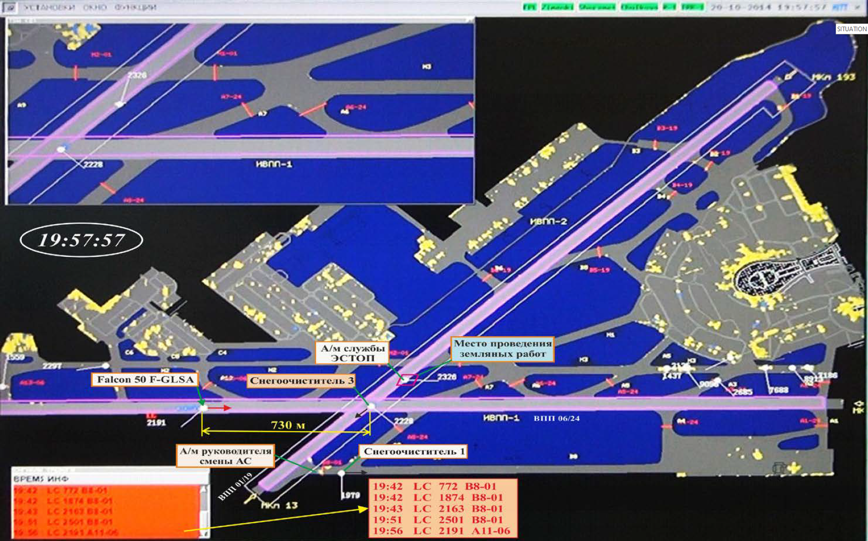
SITUATION A 19:57:57 (Impact – 13s. Bagnole!!!)

Slide 14
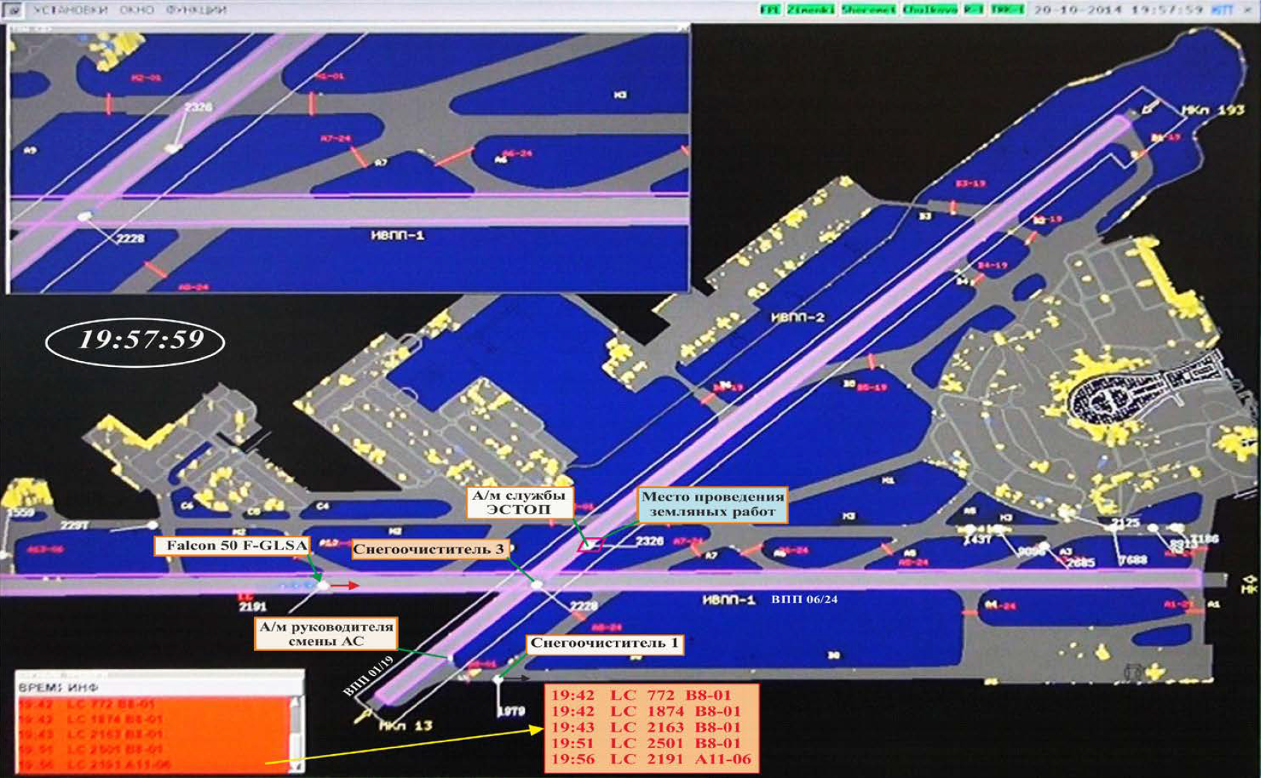
SITUATION A 19:57:59

Slide 15
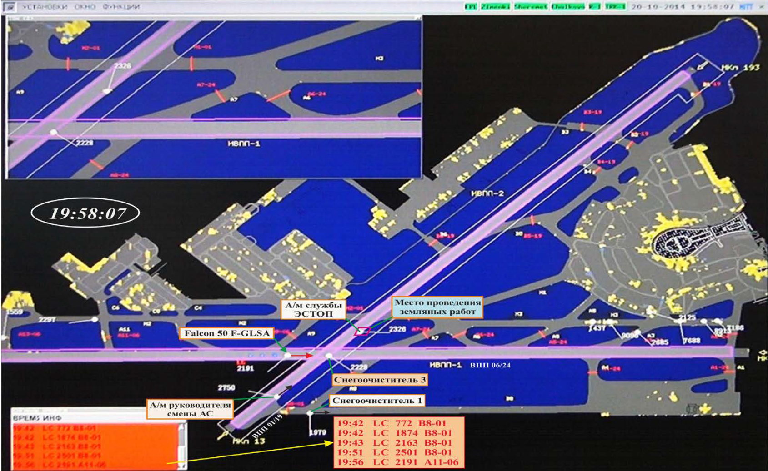
SITUATION A 19:58:07 (impact -3s. Un camion!!! Dist: 210 m)
Le manche est tiré brutalement de 22 degrés (19:58:08)
L’incidence augmente jusqu’à 24 degrés
0.75 sec plus tard, le manche est poussé jusqu’à 5 degrés
Page 165 du rapport.
Notes:
Rapport page 165

Slide 16
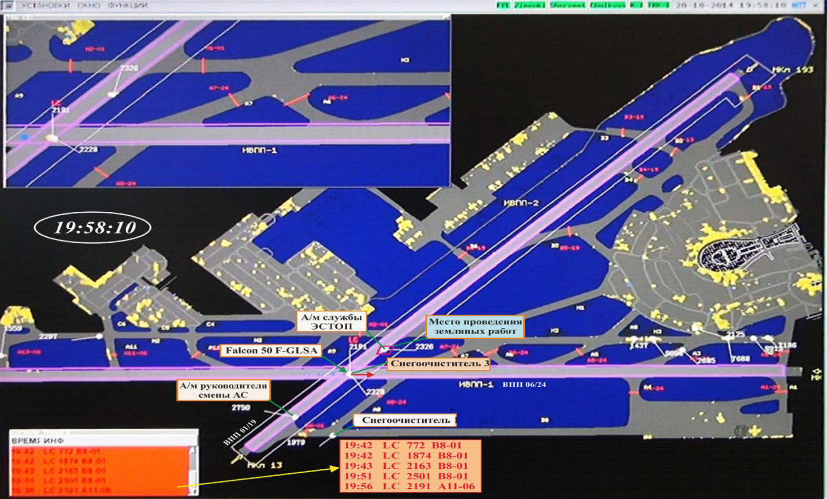
SITUATION A 19:58:10 (IMPACT)

Slide 17
SITUATION A 19:58:10 - IMPACT

Slide 18
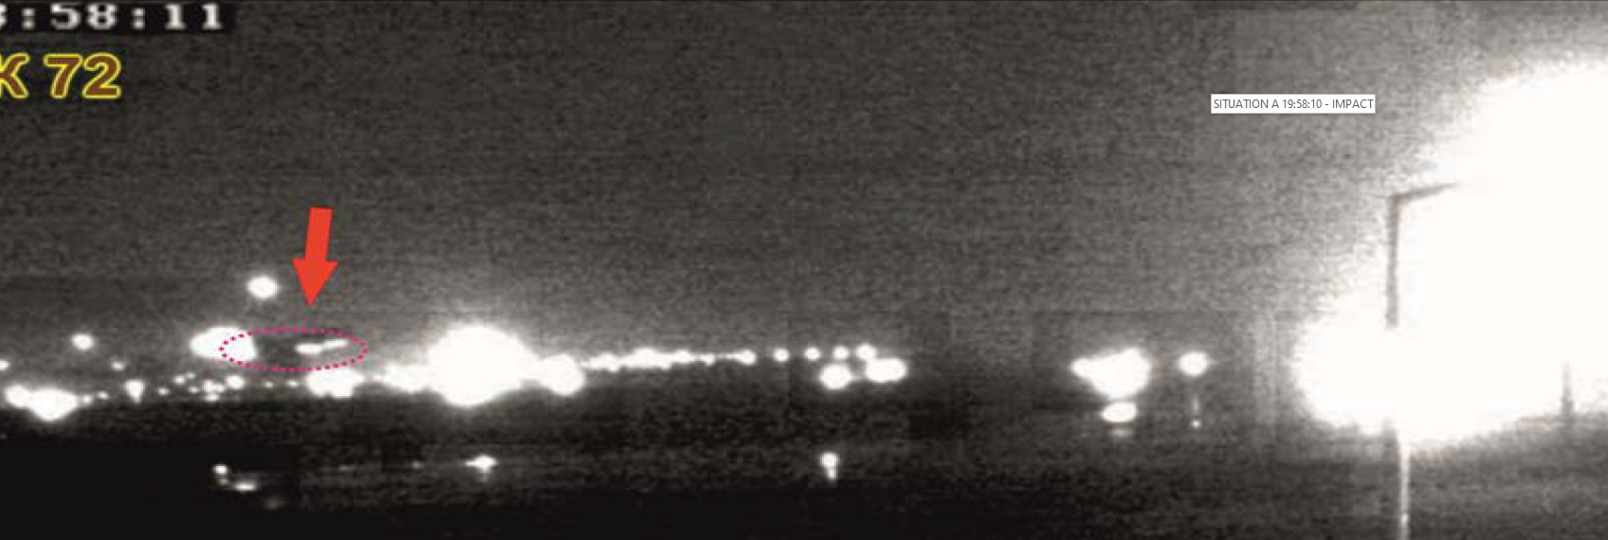
SITUATION A 19:58:11 – IMPACT + 1S

Slide 19
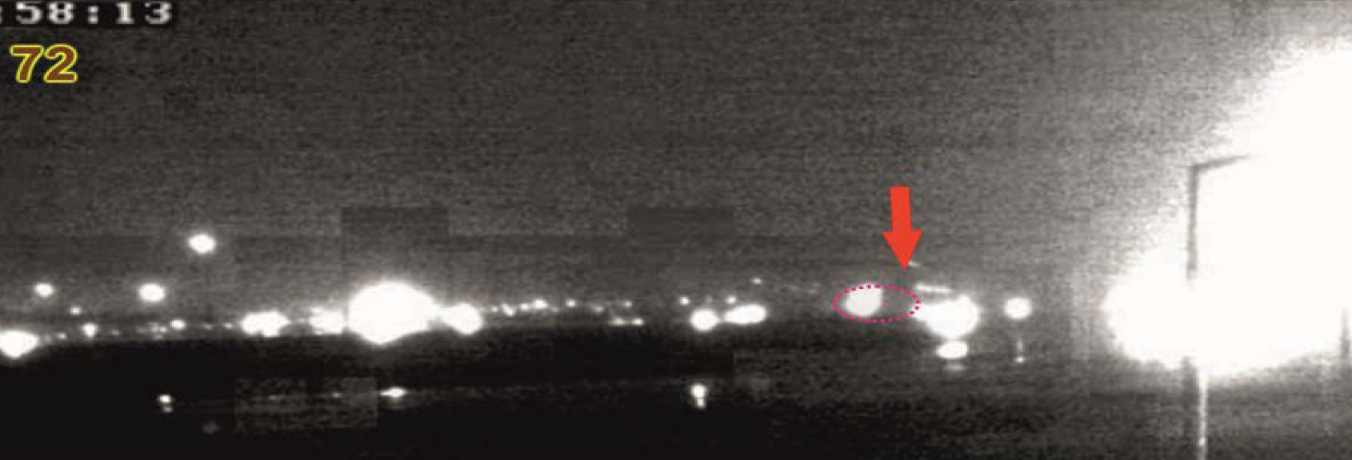
SITUATION A 19:58:13 – impact + 3s

Slide 20
ANOMALIE
Question :
pourquoi le pilote voit le chasse-neige 3 à une distance de 730 mètres (bagnole !!!) alors que le superviseur ne le voit pas à 300 mètres ?

